Slide 1
TALLER WEB
PORTAL CALIDAD
Y AMBIENTE
(versión 4) NUEVO PORTAL
Carmen Alfaro
Lolimar Muziotty
Enero 2024

Slide 2
OBJETIVO
Proporcionar a los participantes conocimientos y términos relacionados con la navegación por la web del nuevo portal de Calidad y Ambiente (versión 4 ) y su aplicación en los procesos de la Universidad Católica Andrés Bello.

Slide 3
CONTENIDO DEL TALLER
1.- Nueva versión Portal web de Calidad y Ambiente (versión 4)
2.- Estructura documental del Sistema de Gestión de la Calidad, Sistema de Gestión Ambiental, Sistema Gestión de la Calidad Laboratorio.
3.- Ingreso al Portal Web Calidad y Ambiente.
4.- Navegación y búsqueda de la información en el nuevo Portal Web de Calidad y Ambiente.
5.- Definiciones Básicas de los Mapas de Procesos, Manual de Gestión de la Calidad y Procedimientos.
6.- Dudas o Preguntas.

Slide 4
1.- Nueva versión Portal web de Calidad y Ambiente.
El proyecto Portal Web de Calidad y Ambiente de la UCAB, busca el desarrollo completo de un portal web que gestione la publicación, y difusión de la información en Subportales.
Los Subportales son: Calidad, Ambiente, Laboratorios, UCAB Servicios, Fundación Andres Bello y las organizaciones asociadas a la UCAB que disponen de un Sistema de Gestión Documental independiente o una complejidad en la administración de su documentación que con lleve a la creación de un Subportal.
Las ventajas para los usuarios:
La información se maneja de forma amigable y no tiene cambios en la visualización de los diagramas en relación al portal anterior.
Simplificación de la navegación entre fichas y documentos para los usuarios.
Notes:
Es un software de gestión de contenidos, que sirve para desarrollar sitios web y aplicaciones.

Slide 5
2.- Estructura Documental de los SGC y SGA
La documentación del sistema de gestión de calidad (SGC y SGA) está conformada por:
Nivel I Se establece la Normativa UCAB, la política y objetivos de la calidad, manual del Sistema de Gestión de la Calidad.
Nivel II se documenta e implanta los procesos, procedimientos, instructivos, guías y otros documentos estratégicos u operativos para dar cumplimento a las normas de referencia del SGC.
Nivel III Se definen los resultados obtenidos, evidencias o registros en una lista maestra, donde el objetivo es identificar el origen y destino final de cada registro.
Importante: Todos los usuarios tienen acceso a los documentos del Sistema de Gestión de Calidad

Slide 6
3.- Ingreso a la Web del Sistema de Gestión de Calidad de la U.C.A.B
Para ingresar a la web del Sistema de Gestión de Calidad (SGC) usted tiene dos (02) maneras:
1
Ingresar a la web principal de la U.C.A.B (https://www.ucab.edu.ve/)
https://www.ucab.edu.ve/guayana/
Seleccionar la primera pestaña «Información Institucional» y luego hacer clic en el submenú de «Unidades de Apoyo» y hacer clic en Calidad y Mejora Continua.
2
Colocar en la barra de direcciones del navegador la ruta directa del portal:
https://gestioncalidadyambiente.ucab.edu.ve
PD: Se recomienda usar navegador Chrome o Firefox

Slide 7
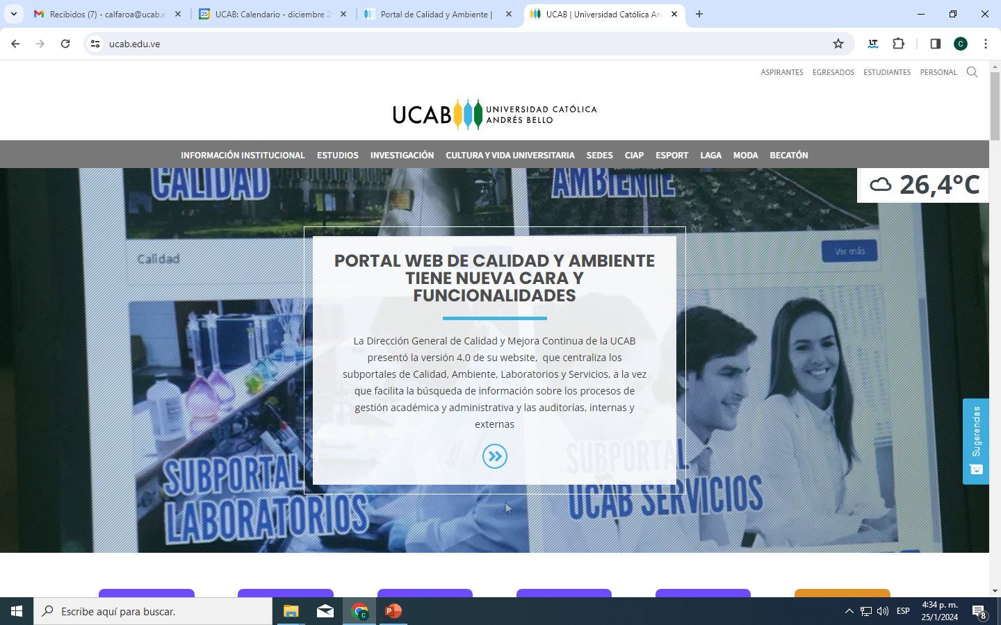
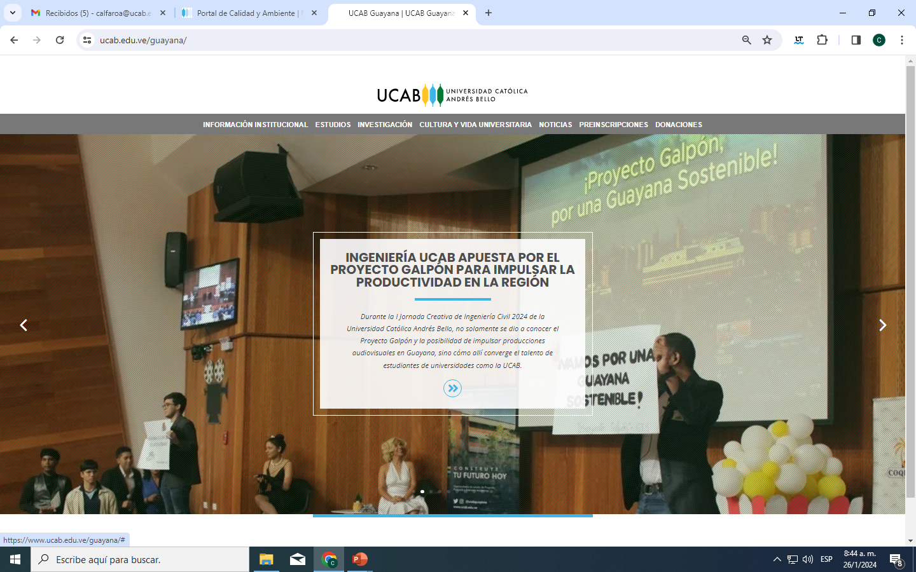
https://www.ucab.edu.ve/)
https://www.ucab.edu.ve/guayana

Slide 8
Ingreso desde la Página de la U.C.A.B

Slide 9
Ingreso desde la Página de la U.C.A.B

Slide 10
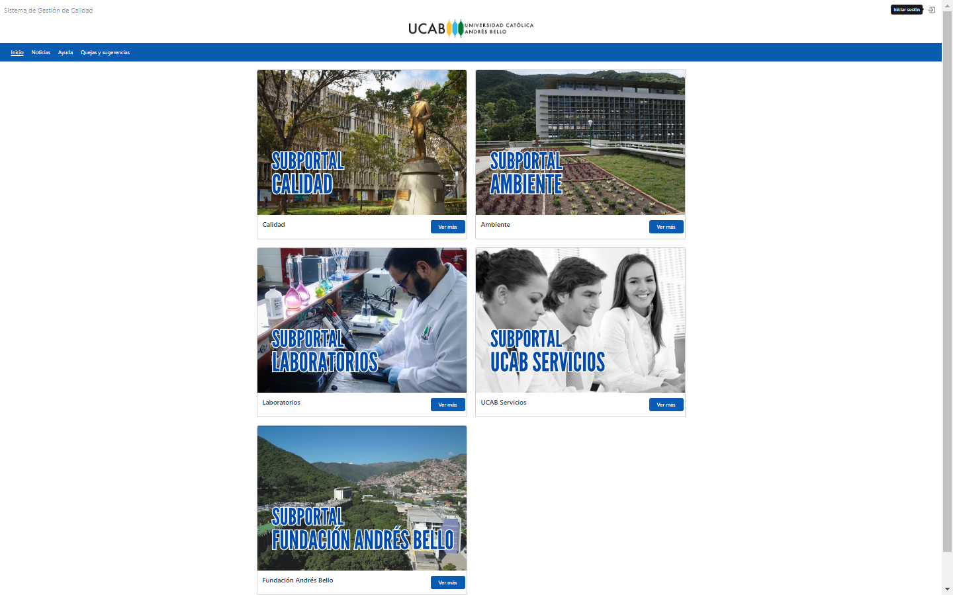
Pasos en el portal
Pantalla principal del Portal. En la parte superior derecha esta el botón de iniciar sesión.

Slide 11
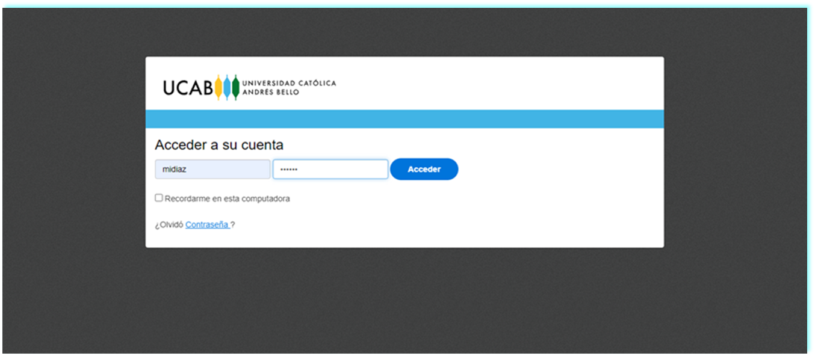
INGRESAR AL PORTAL Y COLOCAR CREDENCIALES:
Luego de hacer click en el botón de Iniciar sesión, a continuación, se le solicitara que introduzca su nombre de usuario y contraseña, usted debe escribir su usuario y clave que utiliza para entrar a todos los sistema de la UCAB, luego hacer click en el botón Acceder.

Slide 12
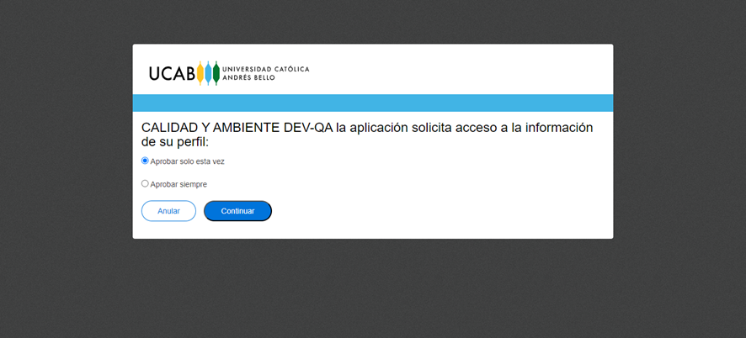
La aplicación solicitara acceso a la información de su perfil, usted debe hacer click en el botón “aprobar solo esta vez” y luego hacer click en “Continuar”.

Slide 13
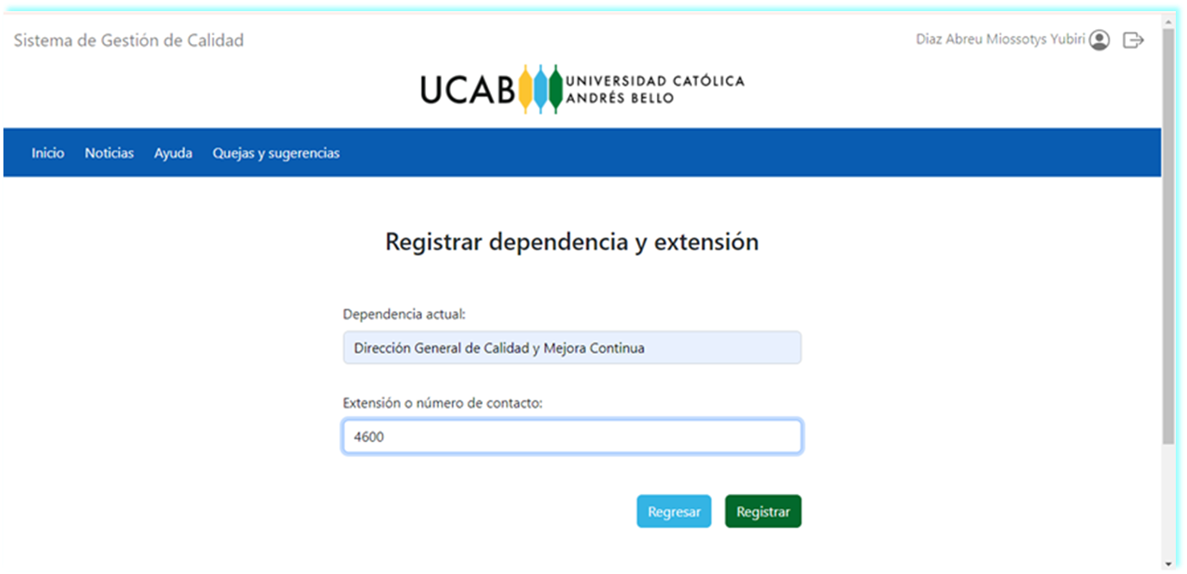
Luego se le solicitará que indique el nombre de su dependencia y extensión o número de contacto, luego hacer clikc en “registrar”

Slide 14
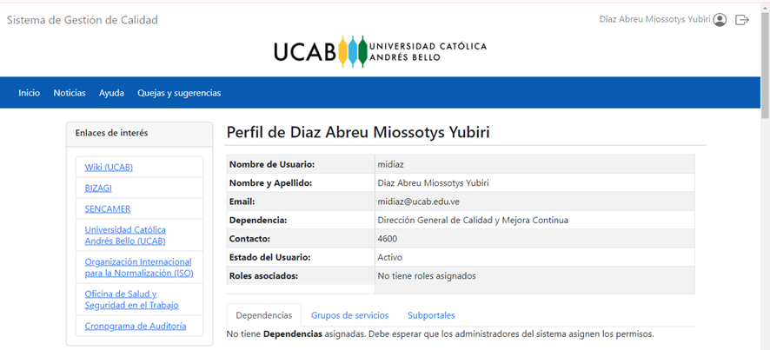
A continuación aparecerá esta pantalla con sus datos
Una vez que haya sido aprobada la solicitud, recibirá un correo electrónico con la asignación de la dependencia, grupo de servicios y sub-portales por parte del equipo de la Dirección General de Calidad y Mejora Continua.

Slide 16
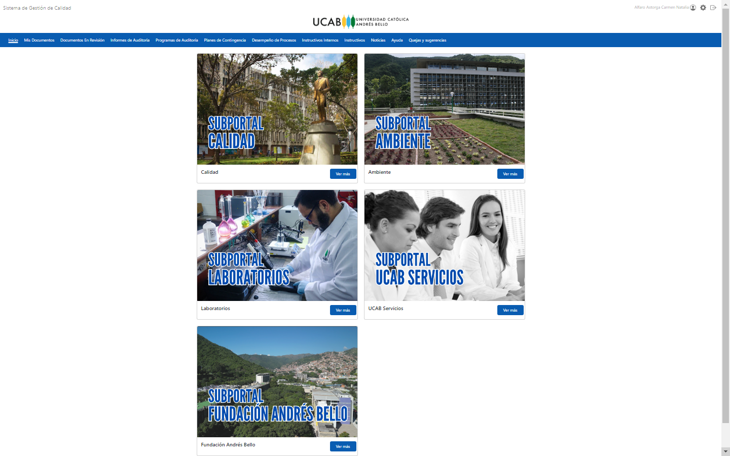
4.- Navegación y búsqueda de la información en el nuevo Portal Web de Calidad y Ambiente.
Bloque 2
Ingreso al Sistema (Inicio de Sesión, Recuperación de contraseñas, creación de nuevas cuentas)
Bloque 1
Pestañas de Información
Información de los Subportales de: Calidad, Ambiente, Laboratorios,
UCAB Servicios, Fundación Andrés Bello

Slide 17
En la Pestaña de Quejas y Sugerencias va a desplegar el formulario del canal UCAB
En la Pestaña de Ayuda se va a desplegar guía de acceso y navegación en el portal
En la Pestaña de Noticias se va a desplegar toda las noticias
En esta pestaña se visualiza todas las guías o instructivos
En esta pestaña se visualiza solo las guías o instructivos internos de la dependencia
En esta pestaña se visualiza las listas para el seguimiento de los objetivos de calidad y acciones de mejora de la satisfacción de la Dependencia
En esta pestaña se visualiza la lista del seguimiento de las Acciones ante los Riesgos o Desempeño en Riesgos asociados al Grupo de Servicio y Dependencia
En esta pestaña se visualiza el programa de Auditoria Interna
En esta pestaña se visualiza los documentos en revisión asociados al Grupo de Servicio y Dependencia
En esta pestaña se visualiza los documentos aprobados asociados al Grupo de Servicio y Dependencia
Página de inicio o portada

Slide 19
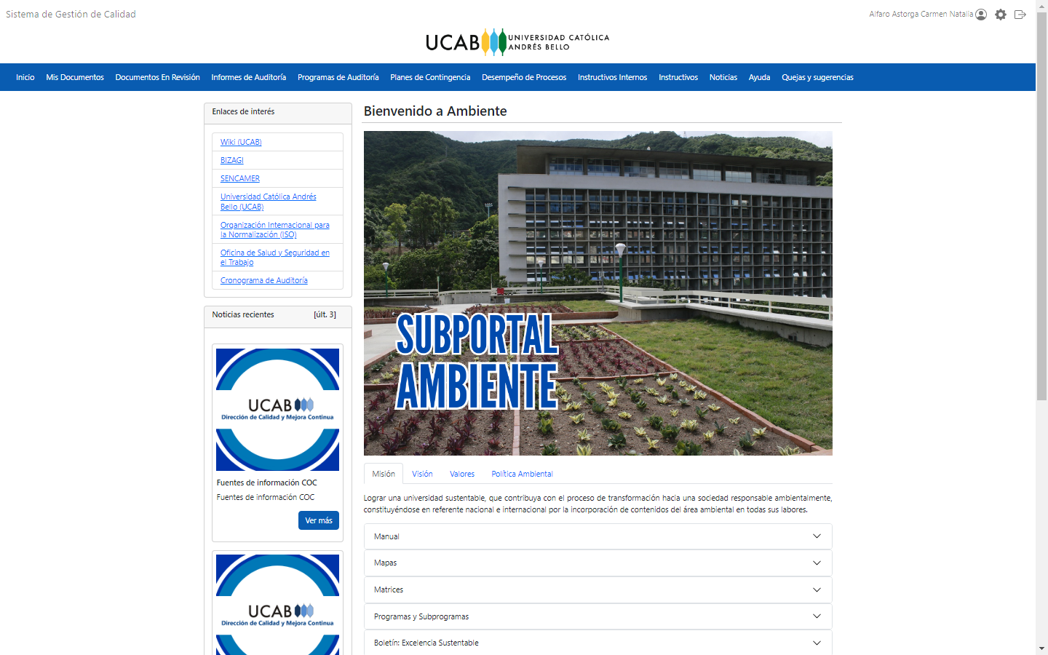

Slide 22
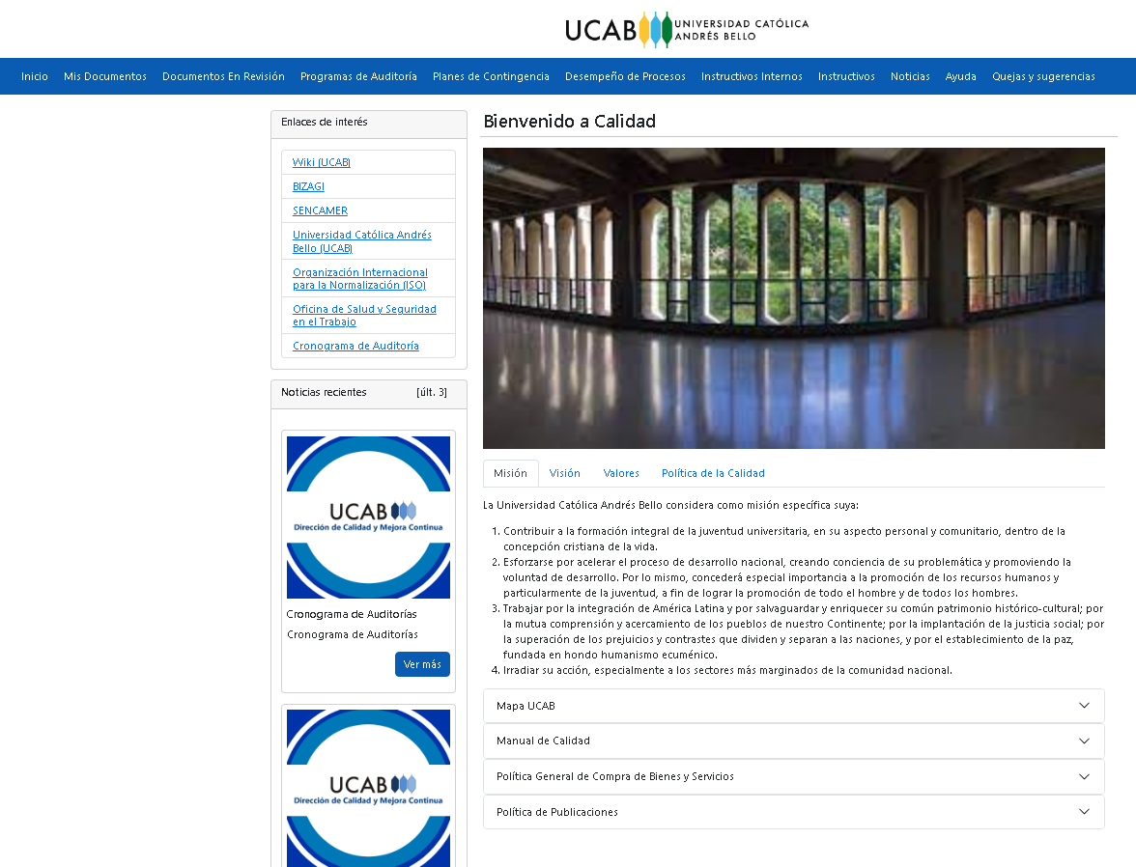

Slide 23
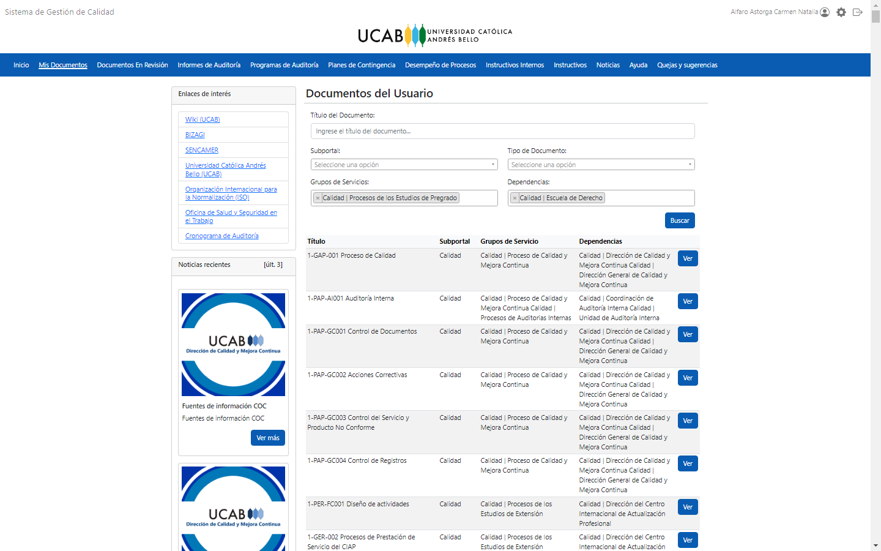

Slide 24
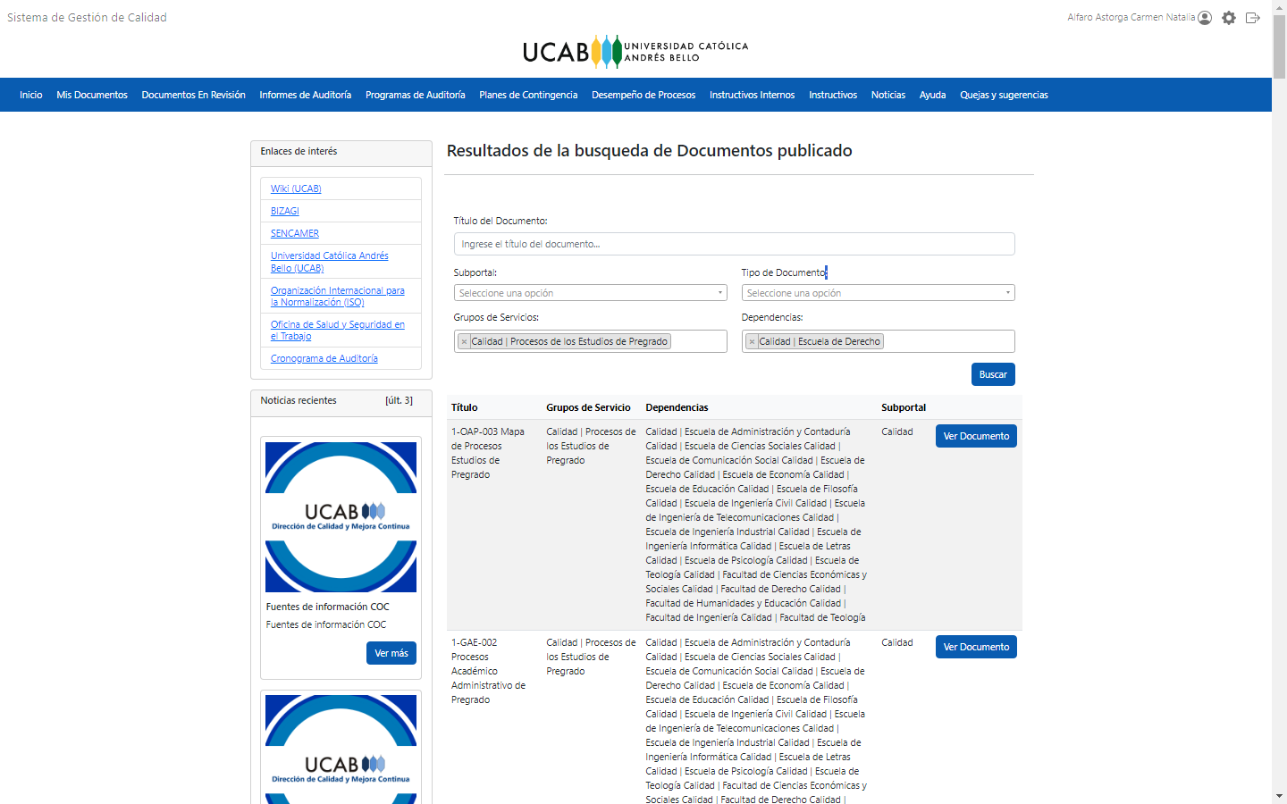

Slide 25
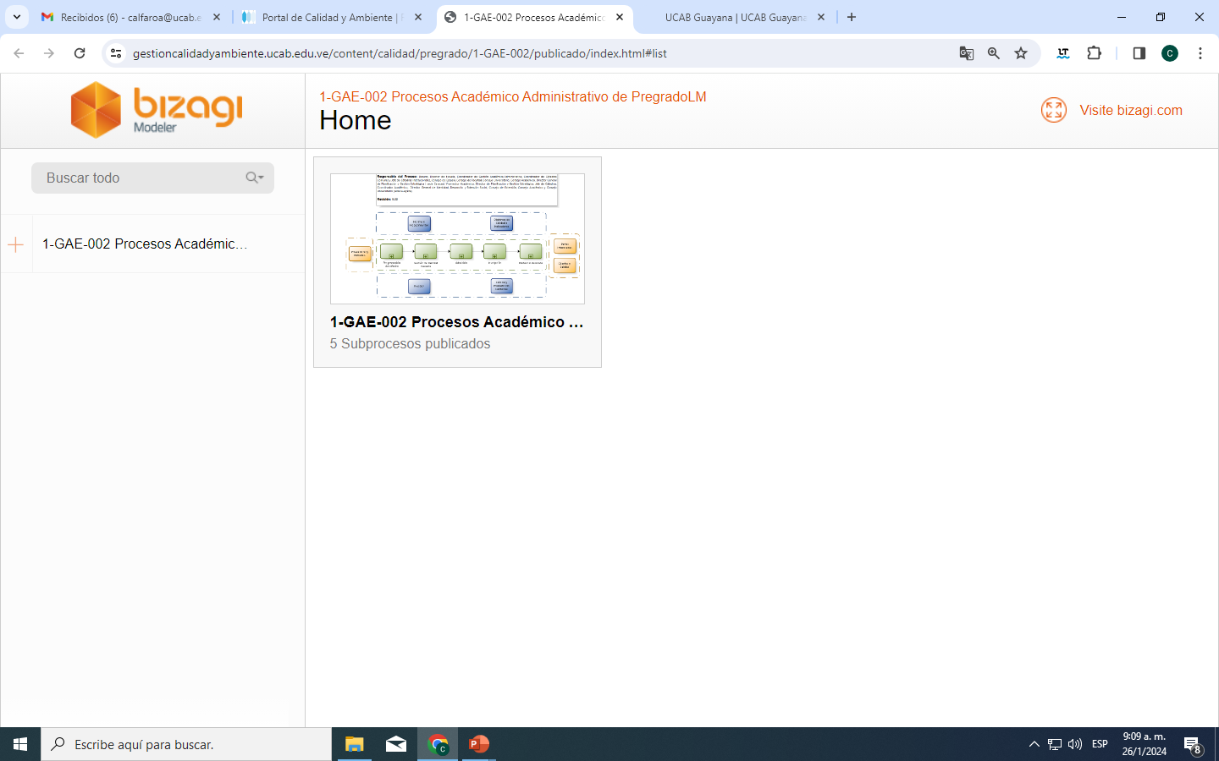

Slide 26
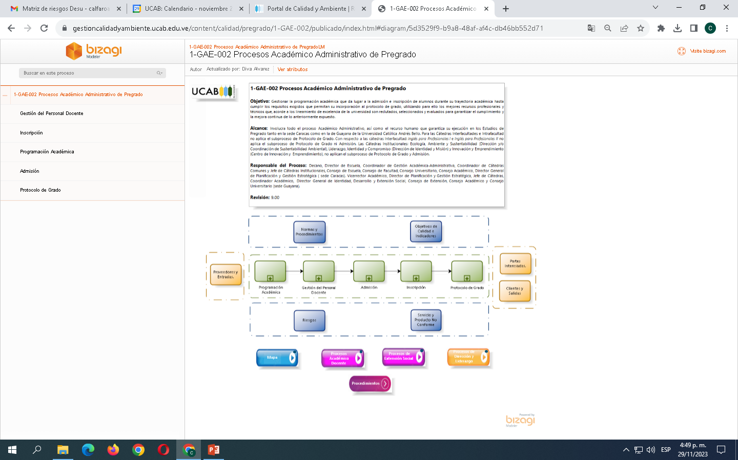

Slide 29
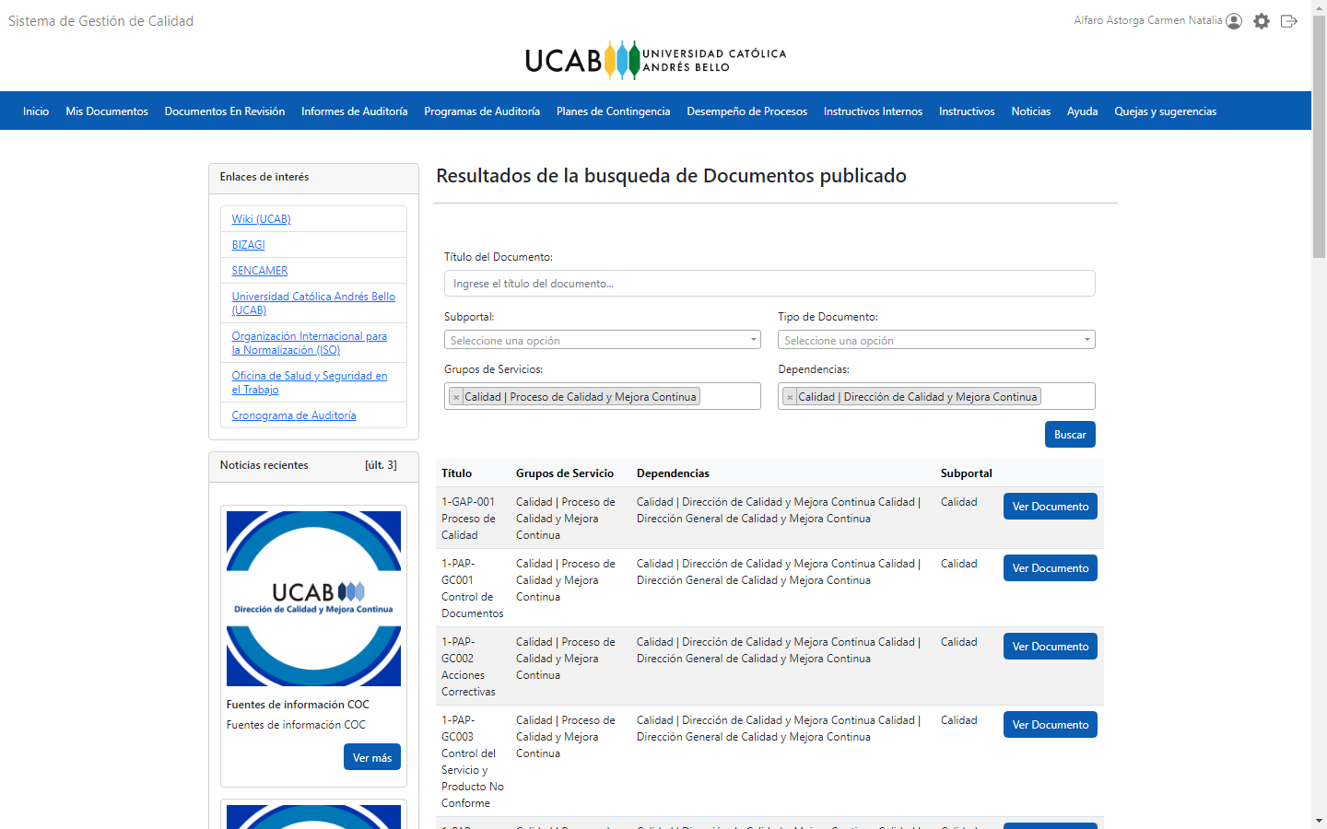

Slide 30
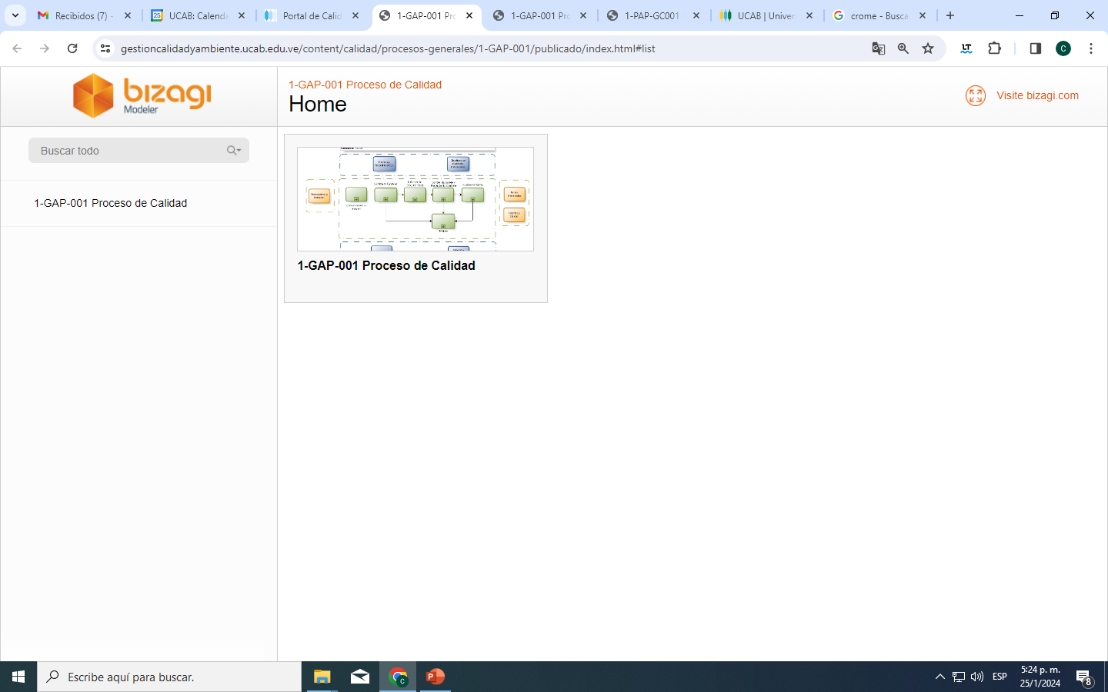

Slide 31
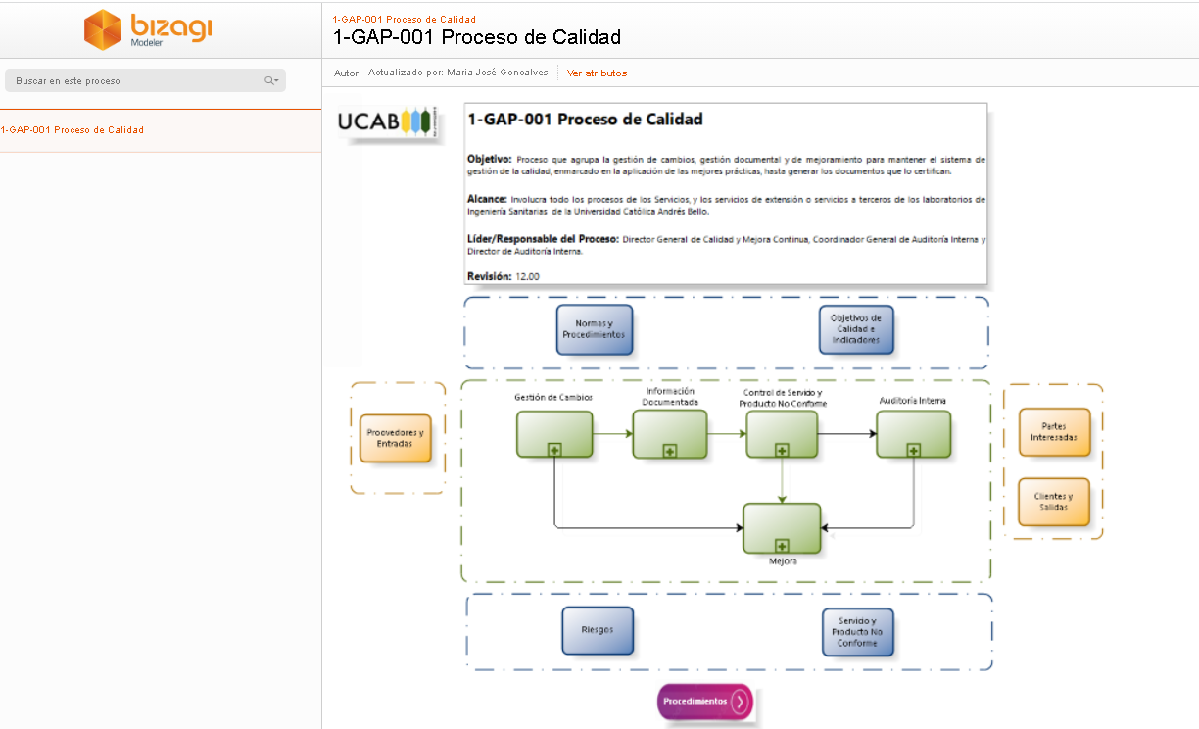

Slide 32
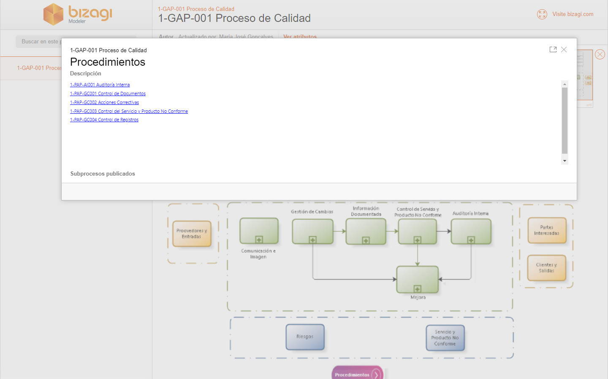

Slide 33
Resumen del procedimiento (se puede visualizar al posicionar el mouse sobre el diagrama sin hacer clic)

Slide 34
Hacer clic sobre el diagrama

Slide 35
Desplazarse a través del diagrama

Slide 36
Ver los diagramas pantalla completa

Slide 37
Mensaje para salir del diagrama en pantalla completa

Slide 38
Vista en modo Pantalla Completa

Slide 39
Para ver las propiedades de los Atributos que contempla tanto las fichas de procesos y los procedimientos.
Para más información acerca de las propiedades de los atributos ver los Anexos B y D del Procedimiento 1-PAG- GC001 Control de Documentos.

Slide 40
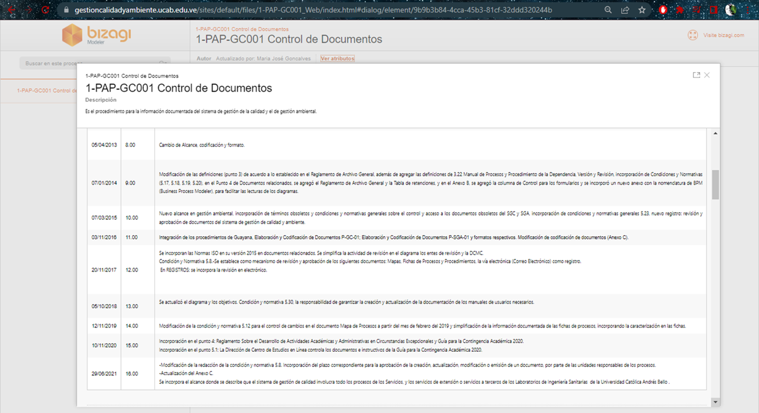
Modo en que se presenta la vista general de los procedimientos.

Slide 41
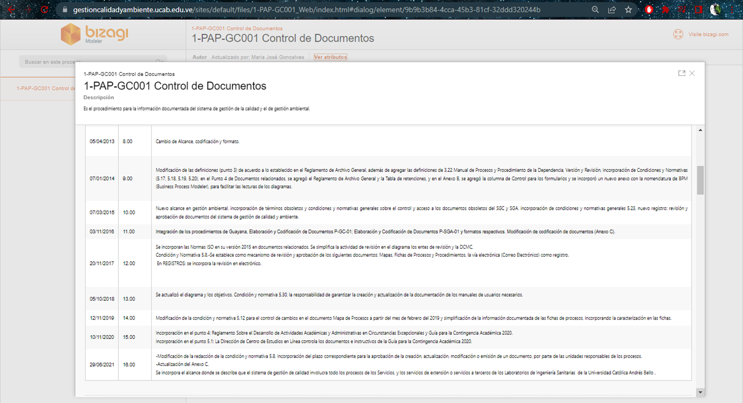
Para agrandar la información estilo pantalla completa se debe hacer clic en este ícono

Slide 42
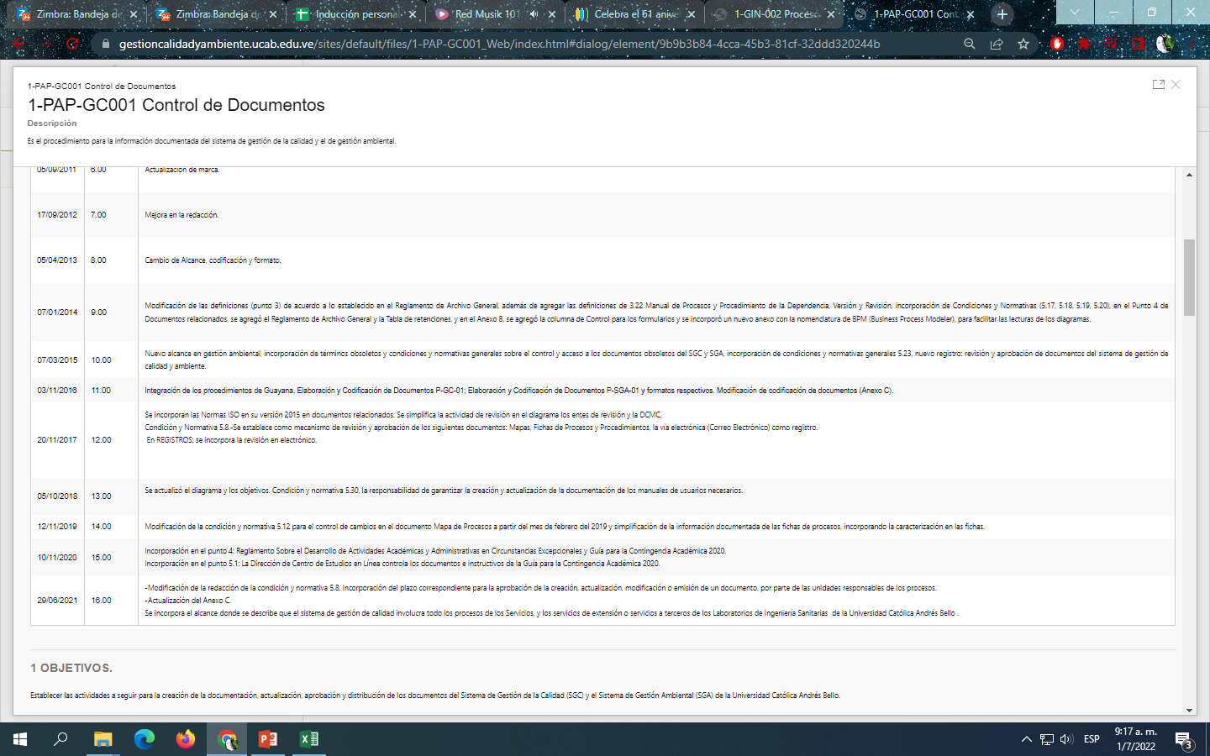
Vista en modo Pantalla Completa

Slide 43
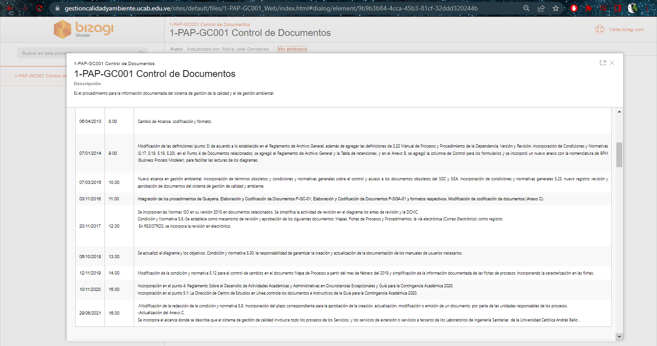
Para salir del modo pantalla completa se debe hacer clic en este ícono

Slide 44
Leer simbología de BPM (Business Process Management)
Business Process Management ó Modelado de Procesos de Negocio es un enfoque integral entre procesos, personas y las tecnologías de la información con el fin de identificar, diseñar, ejecutar, documentar, medir, monitorear y controlar los procesos de negocio para lograr resultados consistentes, dirigidos y alineados con los objetivos de la organización, el enfoque contempla tanto procesos automatizados como manuales.
Para ir familiarizándose un poco con la simbología de BPM y la lectura de los documentos como mapa de procesos y procedimientos, deben ir al Anexo F del Procedimiento de 1-PAG-GC001 Control de Documentos, donde podrá ver un resumen detallado de dicha simbología.
https://gestioncalidadyambiente.ucab.edu.ve/sites/default/files/BPMN_Guia_de_Referencia_ESP.pdf

Slide 45
Manual de Gestión de la Calidad
5.- Definiciones Básicas de los Mapas de Procesos y los Procedimientos
Este documento es una guía orientadora sobre el cumplimiento de los requisitos establecidos para la implementación, mantenimiento y mejoramiento continuo del Sistema de Gestión de Calidad de la Universidad Católica Andrés Bello (norma ISO 9001 versión 2015) articulado con el Reglamento Sobre El Desarrollo De Actividades Académicas Y Administrativas.
Es un documento público frente a clientes y proveedores. Su formato y la estructura son decisión de la organización.

Slide 46
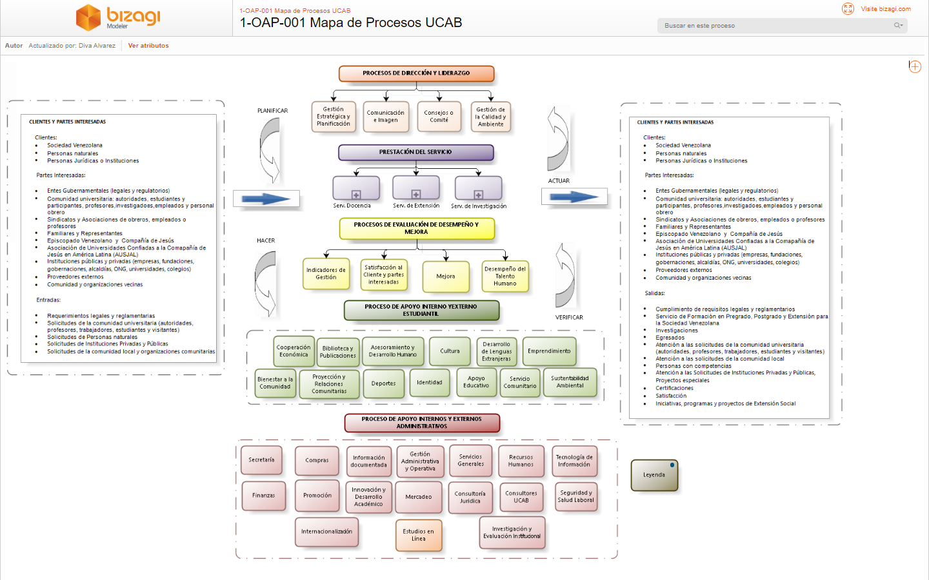
Mapa de Procesos UCAB
Es el conjunto de procesos interrelacionados (Dirección, Prestación del Servicio, medición y Procesos de Apoyo) declarados y convenidos; que mediante la planificación, el uso y combinación de los recursos asignados –humanos y su competencia, tecnológicos, materiales e infraestructura-; permiten dirigir, operar y evaluar el desempeño institucional, mediante el control continuo y la mejora de su eficacia para lograr la satisfacción en la prestación de los servicios.

Slide 47
Control de Documentos
La norma ISO 9001:2015 hace mención a la creación de un procedimiento que permita el control para aprobar los documentos antes de su emisión, revisión y actualización, cuando se requiera para su nueva aprobación, asegurar la identificación de los cambios y el estado de la versión vigente, asegurarse que las versiones actuales estén disponibles.
Control de Registros
Es un procedimiento que controla la identificación, almacenamiento, protección, recuperación, retención y disposición de los registros que dan evidencia al cumplimiento de la conformidad con los requisitos de la norma y su operación eficaz del sistema de gestión de la calidad .

Slide 48
Control del Servicio y Producto No Conforme
Este procedimiento aplica desde la definición de Salidas no conformes (productos y servicios no conformes), su identificación (antes, durante o después), hasta el tratamiento de salidas no conformes identificadas para los procesos. Los mismos se controlan para prevenir su uso o entrega no intencionada. La principal salida no conforme se manifiestan a través de RQS

Slide 49
Acciones Correctivas
Son las acciones planificadas y ejecutadas para corregir o prevenir las causas de las no conformidades. De estas acciones debe quedar registro y debe revisarse la eficacia de a acciones tomadas.
Auditoría Interna
Es el procedimiento para verificar si el SGC es conforme con la planificación de la prestación de servicio y si el SGC se ha implementado y mantenido eficazmente.

Slide 50
¿Por qué tener una estrategia en la auditoría de la Calidad 4.0?
Calidad 4.0 combina nuevas tecnologías con métodos de calidad tradicionales para liderar la gestión hacia la excelencia operativa, combinando desempeño con innovación.
https://calidar.pe/calidad-4-0-la-calidad-se-reinventa/
Auditoría de la Calidad evidencia la conexión integral de las personas, los procesos, las máquinas y los datos de nuevas maneras.

Slide 51
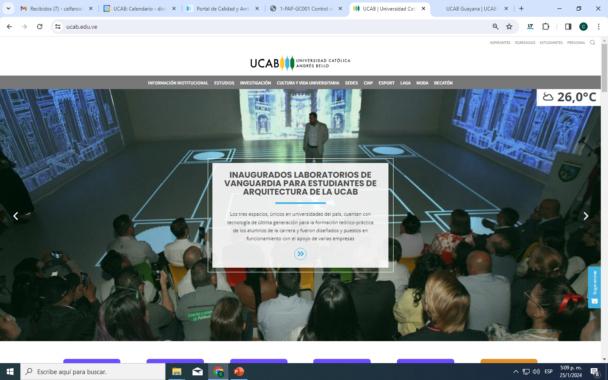

Slide 52
Preguntas??

